Slide 1
第2章 实验环境搭建与使用
《计算机操作系统实验指导》
王红玲 褚晓敏

Slide 2
内容
Makefile的编写
实验2.2 Linux下C程序的编写

Slide 3
Linux下C程序的编写

Slide 4
从编辑到运行C程序的步骤
编写C程序
使用Linux下的文本编辑工具，如gedit、emacs、kwrite 、vi/vim等
保存的文件后缀需为 “.c”
编译C程序
使用gcc编译器
运行C程序
通过shell执行编译好的可执行文件
在shell下输入：
./可执行文件名

Slide 5
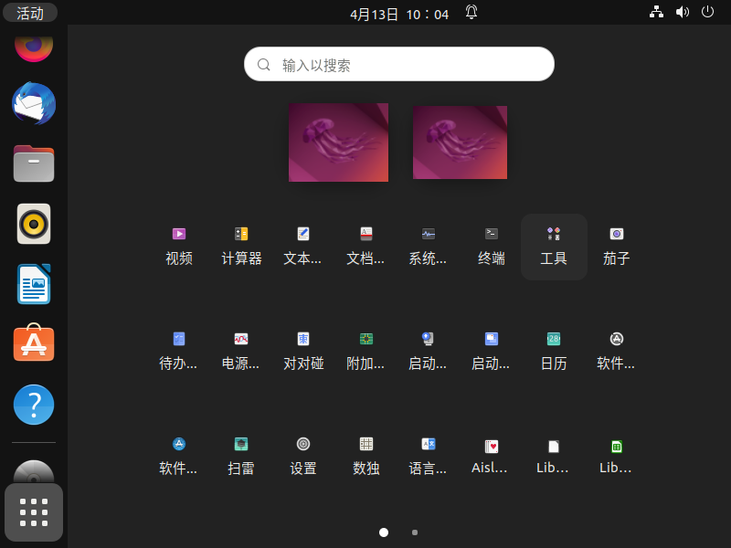
从编辑到运行C程序的步骤
编写C程序
使用Linux下的文本编辑工具，如gedit、emacs、kwrite 、vi/vim等
保存的文件后缀需为 “.c”
编译C程序
使用gcc编译器
运行C程序
通过shell执行编译好的可执行文件
在shell下输入：
./可执行文件名

Slide 6
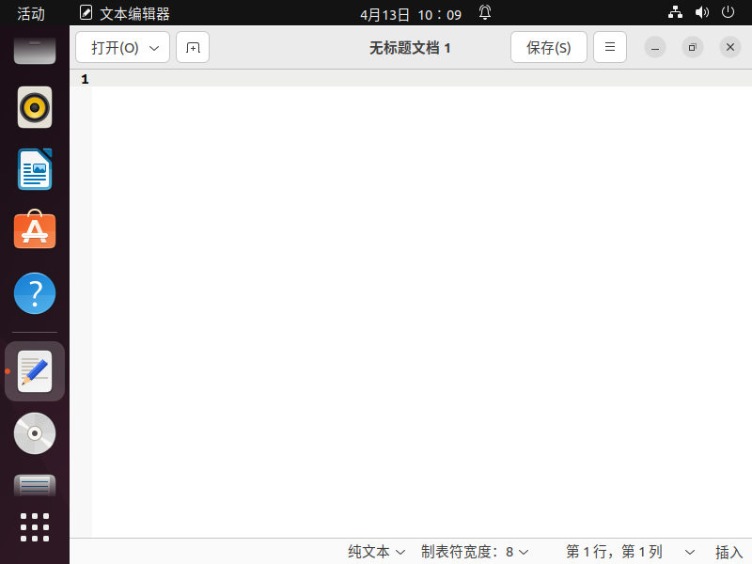
从编辑到运行C程序的步骤
编写C程序
使用Linux下的文本编辑工具，如gedit、emacs、kwrite 、vi/vim等
保存的文件后缀需为 “.c”
编译C程序
使用gcc编译器
运行C程序
通过shell执行编译好的可执行文件
在shell下输入：
./可执行文件名

Slide 7
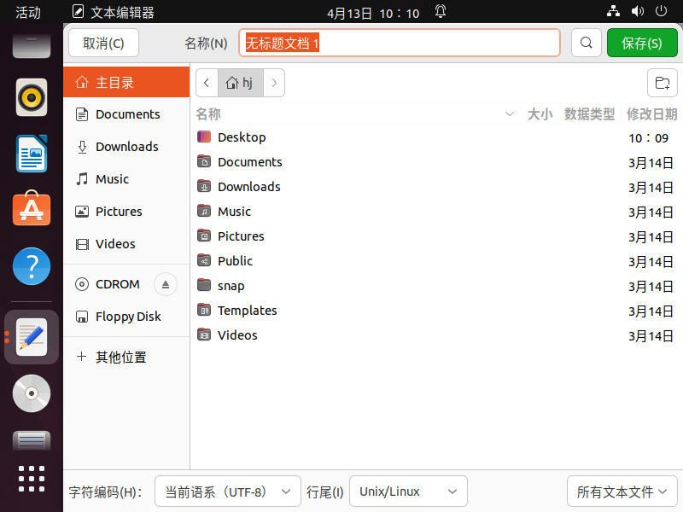
从编辑到运行C程序的步骤
编写C程序
使用Linux下的文本编辑工具，如gedit、emacs、kwrite 、vi/vim等
保存的文件后缀需为 “.c”
编译C程序
使用gcc编译器
运行C程序
通过shell执行编译好的可执行文件
在shell下输入：
./可执行文件名

Slide 8
gcc的使用
gcc是运行在Linux 操作系统上的一个全功能的ANSI C 兼容编译器
gcc 没有集成的开发环境，但是目前效率最高的C/C++编译器
命令格式：
gcc [选项] 源文件 [目标文件]
举例:
gcc –o hello hello.c

Slide 9
gcc常用编译选项
-c：只编译，不链接成可执行文件。编译器只生成.o 后缀的目标文件，通常用于不包含主程序的子程序文件。
-o file：确定输出文件的名称为file。若没有该选项，默认生成可执行文件a.out。
-Idirname：指定头文件的查找目录，将dirname 指定的目录加入程序头文件目录列表中。
-Ldirname：指定库文件的查找目录，将dirname 对应的目录加入程序函数档案库文件的目录列表中。
-Wall：编译文件时发出所有警告信息。
-w：编译文件时不发出任何警告信息
-O0 不进行优化处理。
-O 或 -O1 优化生成代码。

Slide 10
make和Makefile文件
Linux 提供make 工具来支持工程项目的编译
make 根据Makefile /makefile文件的内容来构建程序
Makefile 文件定义了一系列的规则来告诉make 何时以及如何生成或更新目标文件
规则的一般形式如下：
target：依赖文件列表
<TAB>执行命令
…

Slide 11
Makefile文件的组成部分
显式规则：告诉make 何时以及如何重新编译或更新一个或多个目标文件
变量定义：为一个变量指定一个字符串，在执行make 命令时，该变量将被其所代表的字符串替换
隐式规则：指出何时以及如何根据名称重新编译或更新一类文件
注释：Makefile 文件中的注释以“#”开头，表示该行将在执行时被忽略。

Slide 12
Makefile文件的组成部分
注释：Makefile 文件中的注释以“#”开头，表示该行将在执行时被忽略。
井号（#）在Makefile中表示注释。
# 这是注释
result.txt: source.txt
# 这是注释
cp source.txt result.txt # 这也是注释

Slide 13
Makefile文件示例1
main: main.o hello1.o hello2.o
gcc –o main main.o hello1.o hello2.o #生成main执行文件
main.o:main.c hello1.h hello2.h
gcc –c main.c #生成main.o
hello1.o: hello1.c hello1.h
gcc –c hello1.c #生成hello1.o
hello2.o: hello2.c hello2.h
gcc –c hello2.c #生成hello2.o
clean:
rm main hello1.o hello2.o main.o

Slide 14
Makefile文件示例2
obj= main.o hello1.o hello2.o #变量定义
main: $(obj)
gcc –o main $(obj)
hello1.o: hello1.h #自动推导和隐式规则
hello2.o: hello2.h
clean:
rm $(obj)
hello1.o\ hello2.o是目标
hello1.h\ hello2.h是预置条件
步骤不要写

Slide 15
实验2.2 Linux 下C 程序的编写

Slide 16
实验目的
掌握Linux 下C 程序的编写、编译与运行方法。
掌握gcc 编译器的编译过程，熟悉编译的各个阶段。
熟悉Makefile 文件的编写格式和make 编译工具的使用方法。

Slide 17
实验内容
练习使用gcc 编译器编译C 程序并执行，编写Makefile 文件，使用make 工具编译程序并执行
具体要求：
（1）编写简单的C 程序，功能为在屏幕上输出“Hello gcc！”。利用该程序练习使用gcc 编译器的E、S、c、o选项，观察不同阶段所生成的文件，即*.c、*.i、*.s、*.o 文件和可执行文件。
（2）编写一个由头文件greeting.h、自定义函数文件greeting.c、主函数文件myapp.c 构成的C 程序，并根据这三个文件的依赖关系编写Makefile 文件

Slide 18
实验指导1
对于实验内容（1），可将其分为三个步骤：
①创建空文档，修改名称为myhello.c，输入程序代码，保存并退出
②打开终端，用gcc 命令对myhello.c 程序进行分阶段编译
③利用ls 命令查看编译过程中所产生的各个文件，即myhello.i、myhello.s、myhello.o 文件和可执行文件（如myhello.c）

Slide 19
实验指导2
除3个源代码文件外，最重要的是Makefile的编写：
myapp: greeting.o myapp.o
gcc myapp.o greeting.o –o myapp
greeting.o: greeting.c greeting.h
gcc –c greeting.c
myapp.o: myapp.c greeting.h
gcc –c myapp.c
clean:
rm –rf *.o
最后使用make 工具编译程序

Slide 20
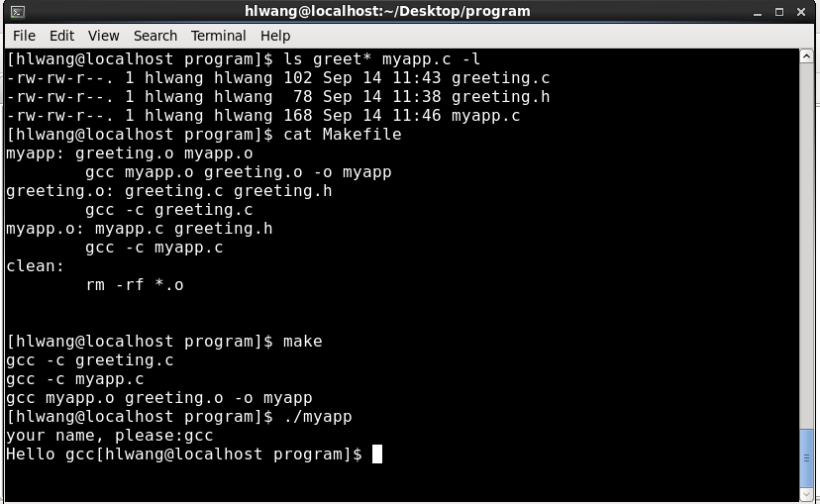
实验结果

